Slide 1

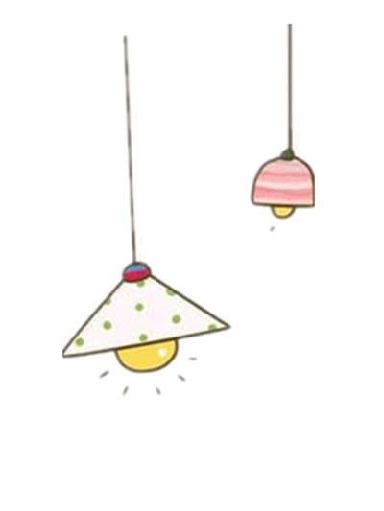

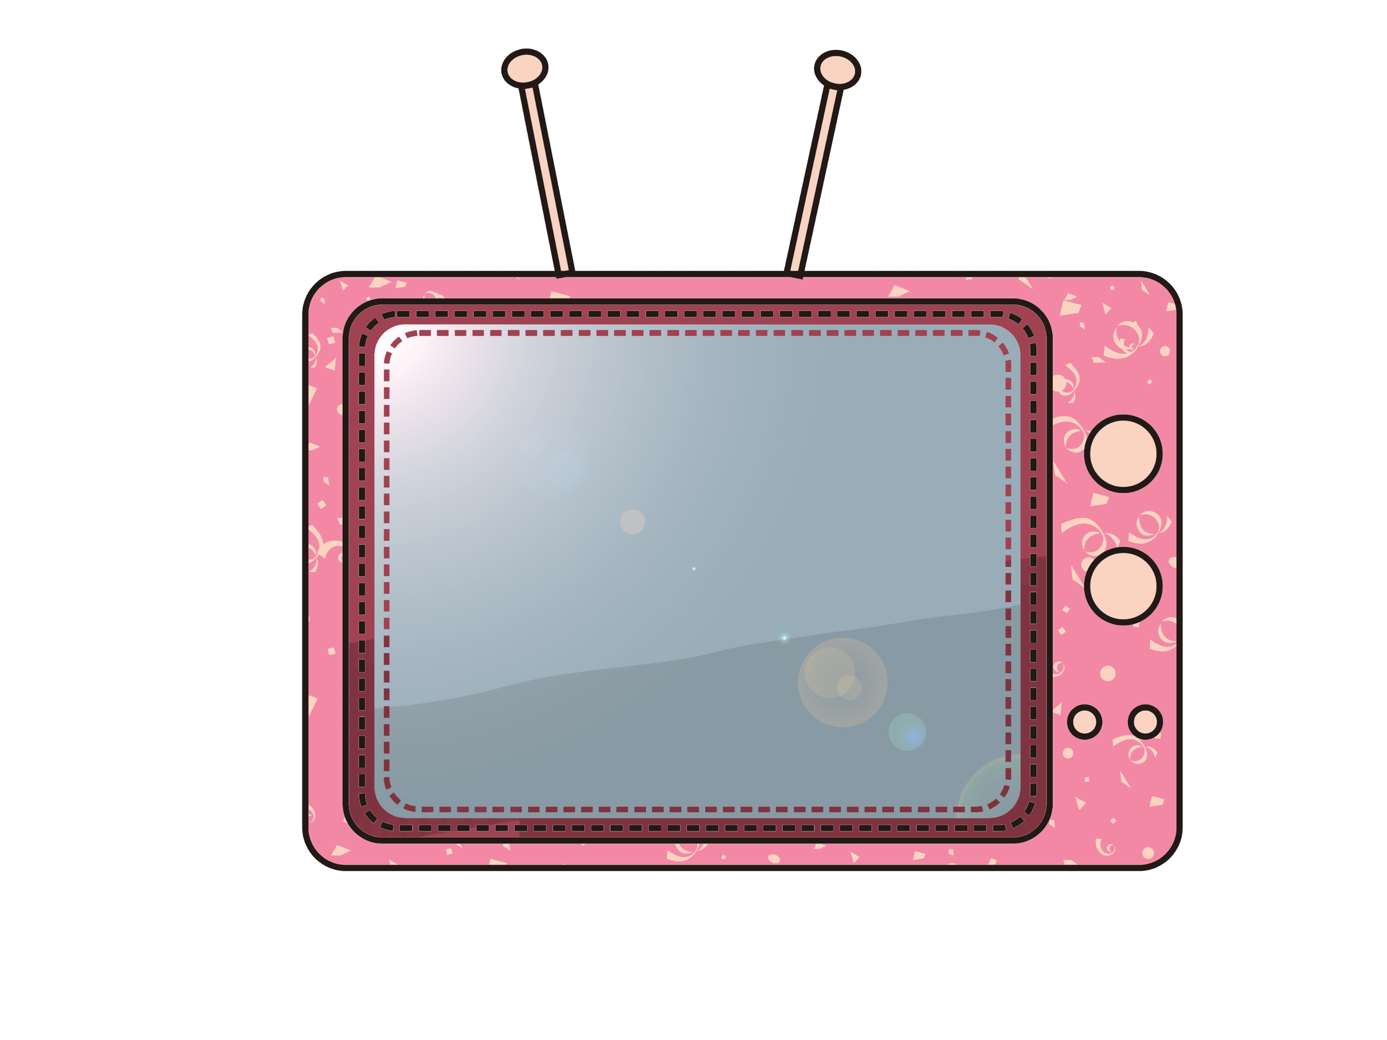
TRƯỜNG TIỂU HỌC HƯNG ĐẠO
CHÀO MỪNG QUÝ THẦY CÔ
VỀ DỰ GIỜ THĂM LỚP
GIÁO VIÊN: PHẠM THỊ NGỌC ÁNH
NĂM SINH: 2003
MÔN: CÔNG NGHỆ
Notes:
Hương Thảo: zalo 0972115126

Slide 2
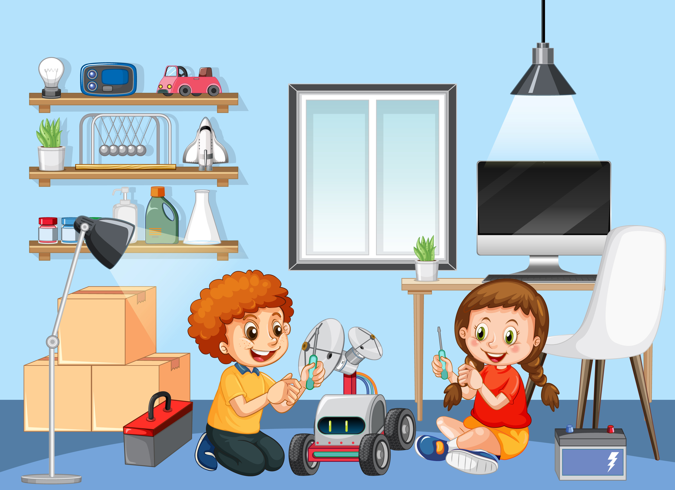


Slide 3
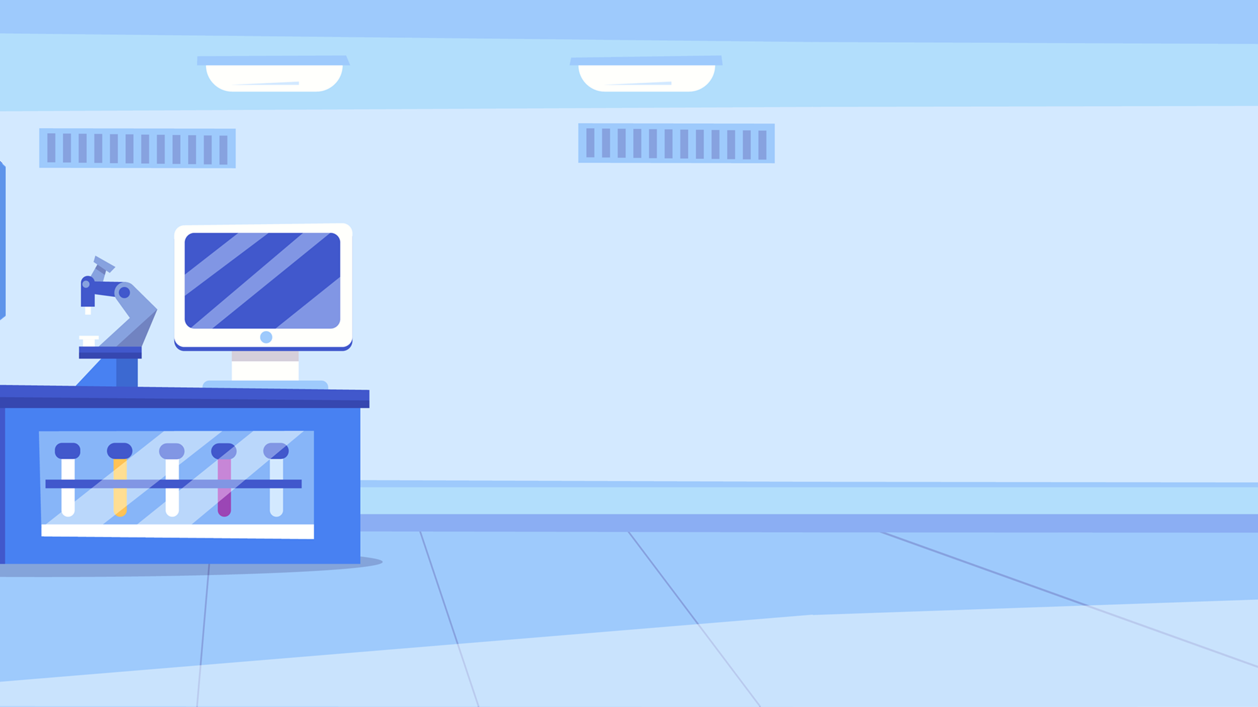

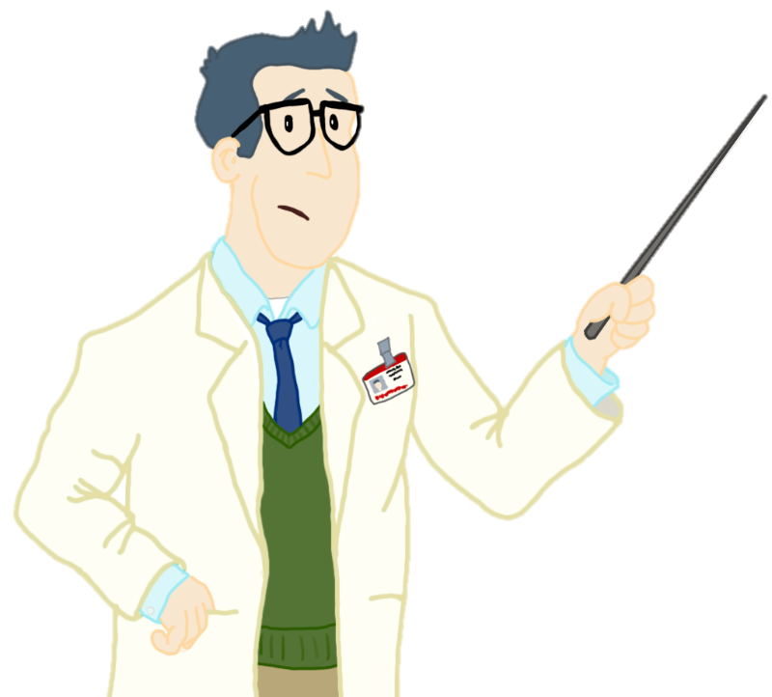
Khi sử dụng các thiết bị công nghệ các em cần đảm bảo điều gì?

Slide 4
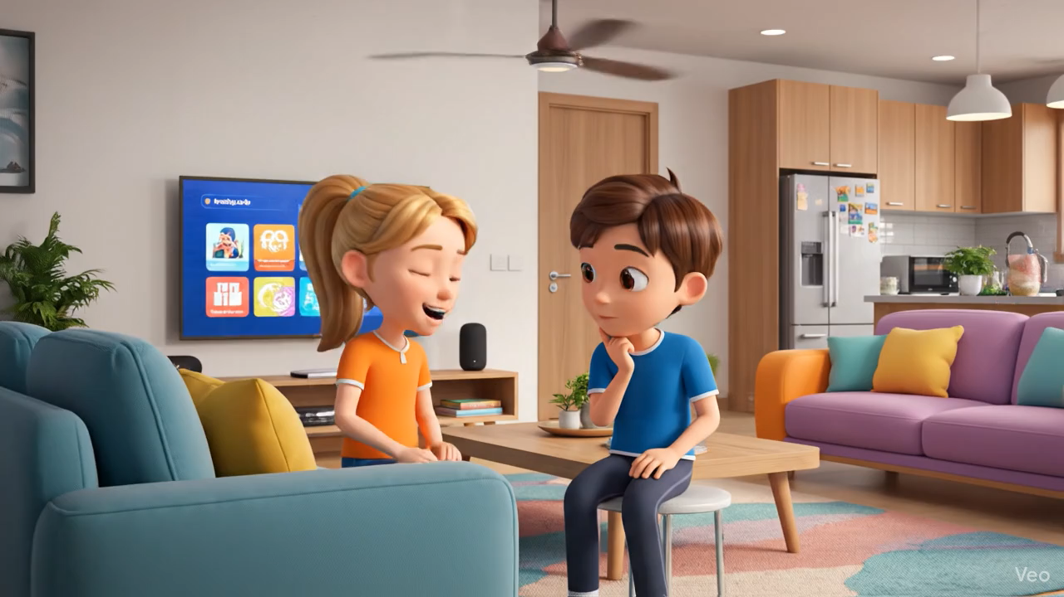

Slide 5
Khi sử dụng sản phẩm công nghệ cần lưu ý để đảm bảo an toàn như:
- Không nên cắm nhiều đồ dùng điện cùng một lúc vào ổ cắm.
- Không dùng điện thoại di động trong điều kiện thiếu ánh sáng quá lâu.
- Đóng tủ lạnh ngay sau khi lấy đồ.
Không nên ngồi gần và không nên xem ti vi quá lâu.
………

Slide 6


Thứ ...., ngày .... tháng .... năm .........

Slide 7


Slide 8


1. Nhận biết một số tình huống không an toàn

Slide 9
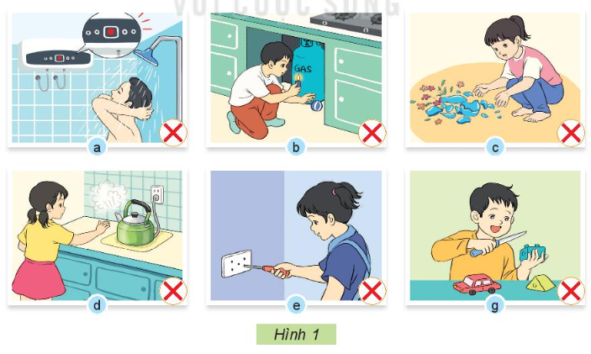

Em hãy quan sát Hình 1 và cho biết các nhân vật trong hình có thể gặp nguy hiểm gì.

Slide 10











Slide 11

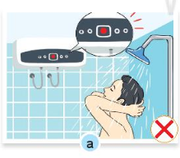
Không ngắt điện bình nóng lạnh khi tắm dễ bị điện giật.

Slide 12
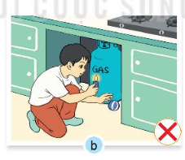
Để lửa gần bình gas dễ gây nổ bình gas.

Slide 13
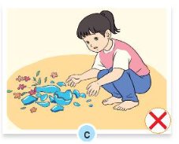
Lấy tay không nhặt mảnh vỡ dễ bị thương.

Slide 14
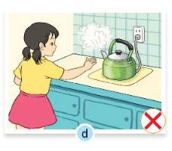
Để tay gần vòi nước đang sôi dễ bị bỏng.

Slide 15
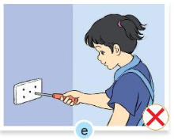
Đưa vật vào ổ điện dễ xảy ra tai nạn điện giật

Slide 16
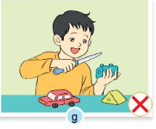
Sử dụng vật nhọn làm đồ chơi dễ bị thương

Slide 17

Các em cần sử dụng đúng cách các sản phẩm công nghệ để đảm bảo an toàn cho bản thân và mọi người.

Slide 18


Slide 19
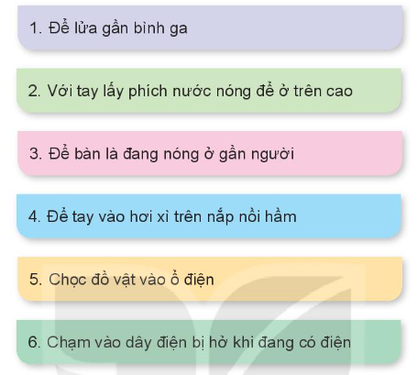

Em hãy lựa chọn và sắp xếp các thẻ tình huống có thể gây bỏng, hoặc gây điện giật để hoàn thiện bảng theo mẫu gợi ý dưới đây
Tình huống có thể gây bỏng | Tình huống có thể gây điện giật

Slide 20
Tình huống gây bỏng | Tình huống gây điện giật
Để lửa gần bình gas
Chọc đồ vật vào ổ điện
Với tay lấy phích nước nóng để ở trên cao
Chạm tay vào dây điện bị hở khi đang có điện
Để bàn là đang nóng ở gần người
Để tay vào hơi xì trên nắp nồi hầm

Slide 21
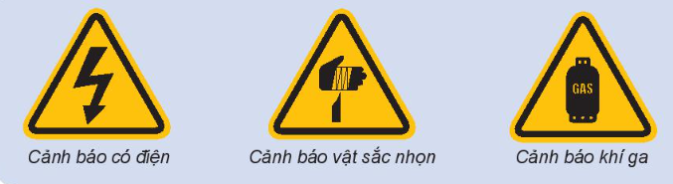
Một số nhãn cảnh báo dán trên các thiết bị hoặc đặt tại các khu vực nguy hiểm

Slide 22


Slide 23
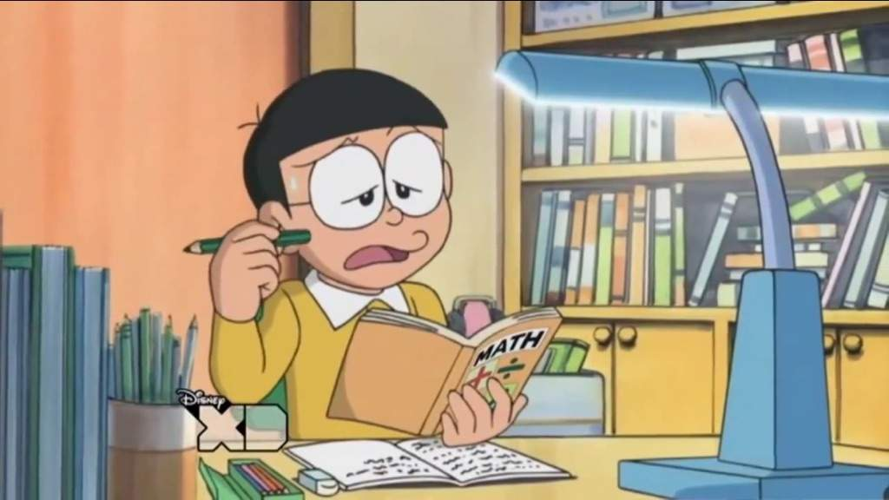

HỌC BÀI CÙNG NOBITA
Nobita của chúng ta đang gặp phải những câu hỏi khó, các em hãy cùng nhau giúp đỡ cậu chàng hậu đậu trả lời những câu hỏi đó nhé.

Slide 24
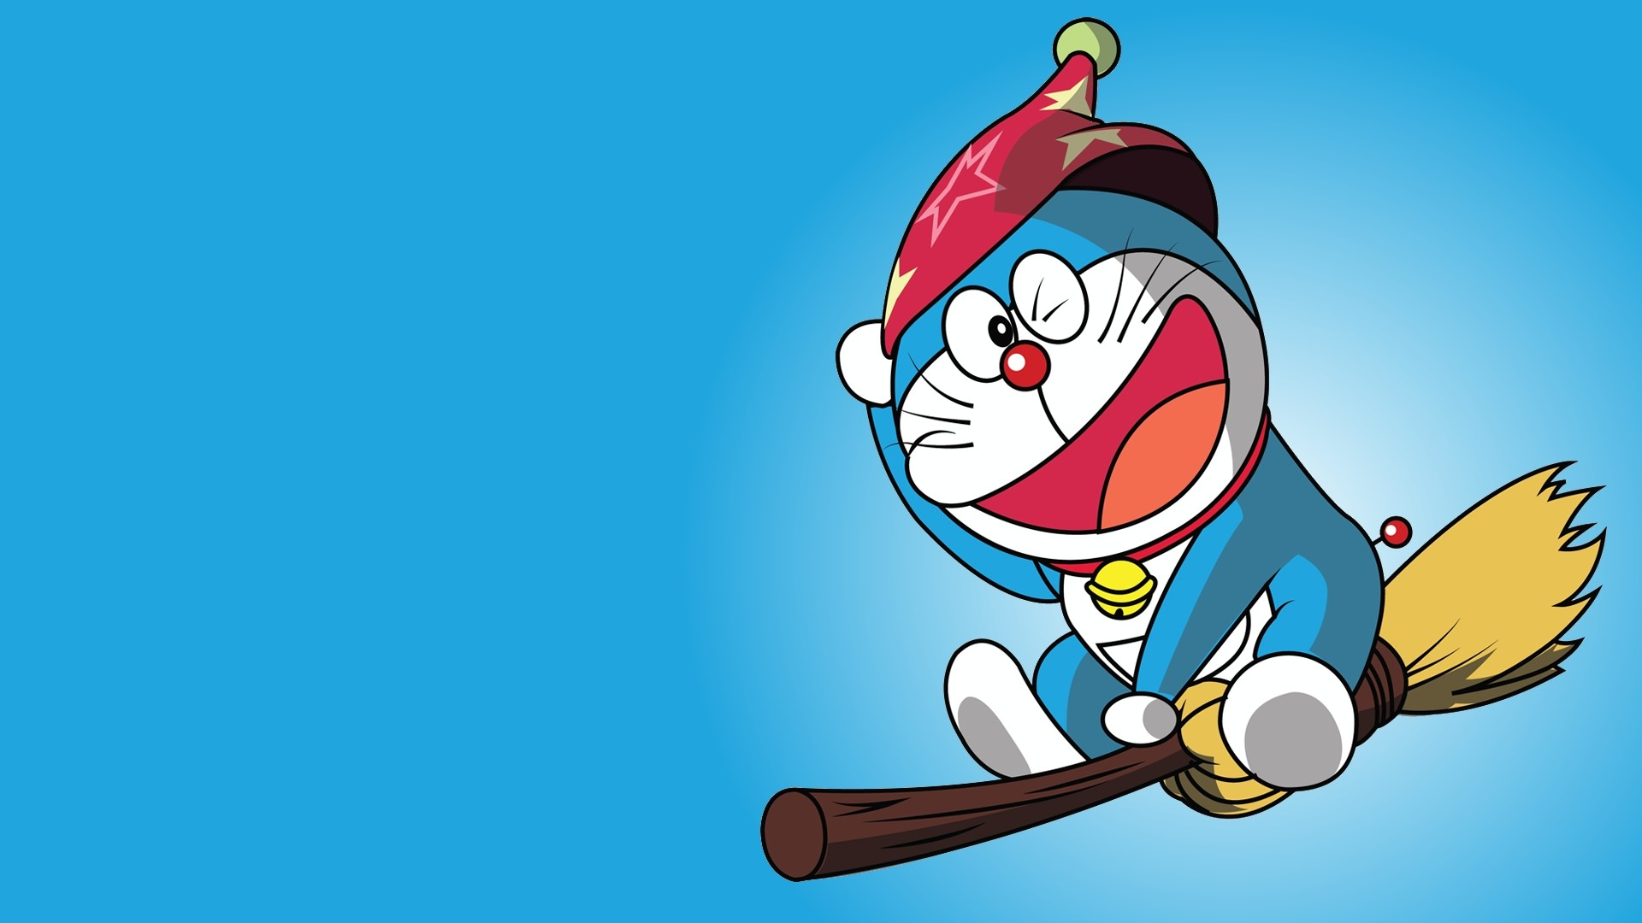

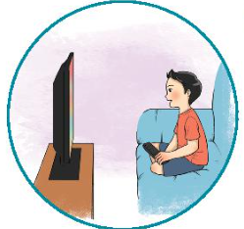
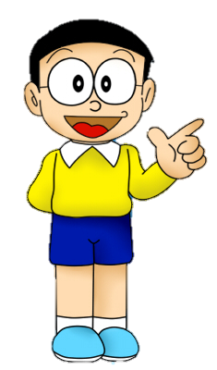
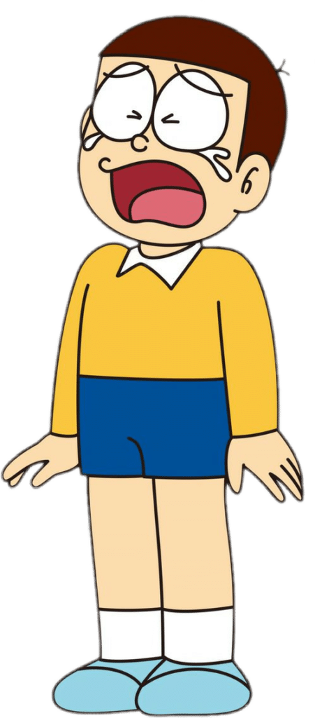
1. Đây là tình huống an toàn hay không an toàn?
Đáp án: Tình huống không an toàn vì bạn nhỏ ngồi quá gần màn hình ti vi.

Slide 25

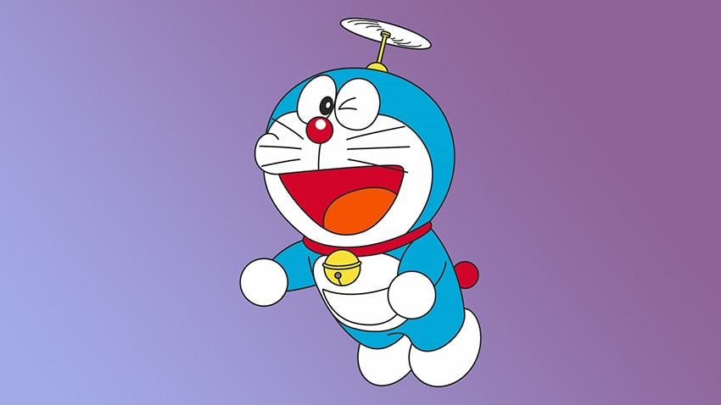
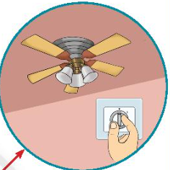
2. Đây là tình huống an toàn hay không an toàn?
Đáp án: Điều chỉnh tốc độ quạt điện bằng nút là tình huống an toàn.

Slide 26

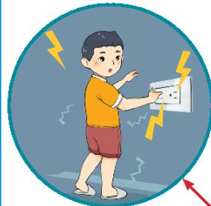
2. Đây là tình huống an toàn hay không an toàn?
Đáp án: Chạm tay vào ổ điện là tính huống không an toàn vì rất dễ bị điện giật.

Slide 27
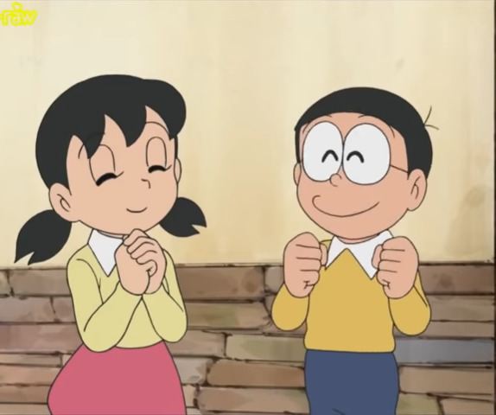
Nobita, cậu giỏi quá!
Hihi….Cám ơn các bạn.

Slide 28


